Slide 1
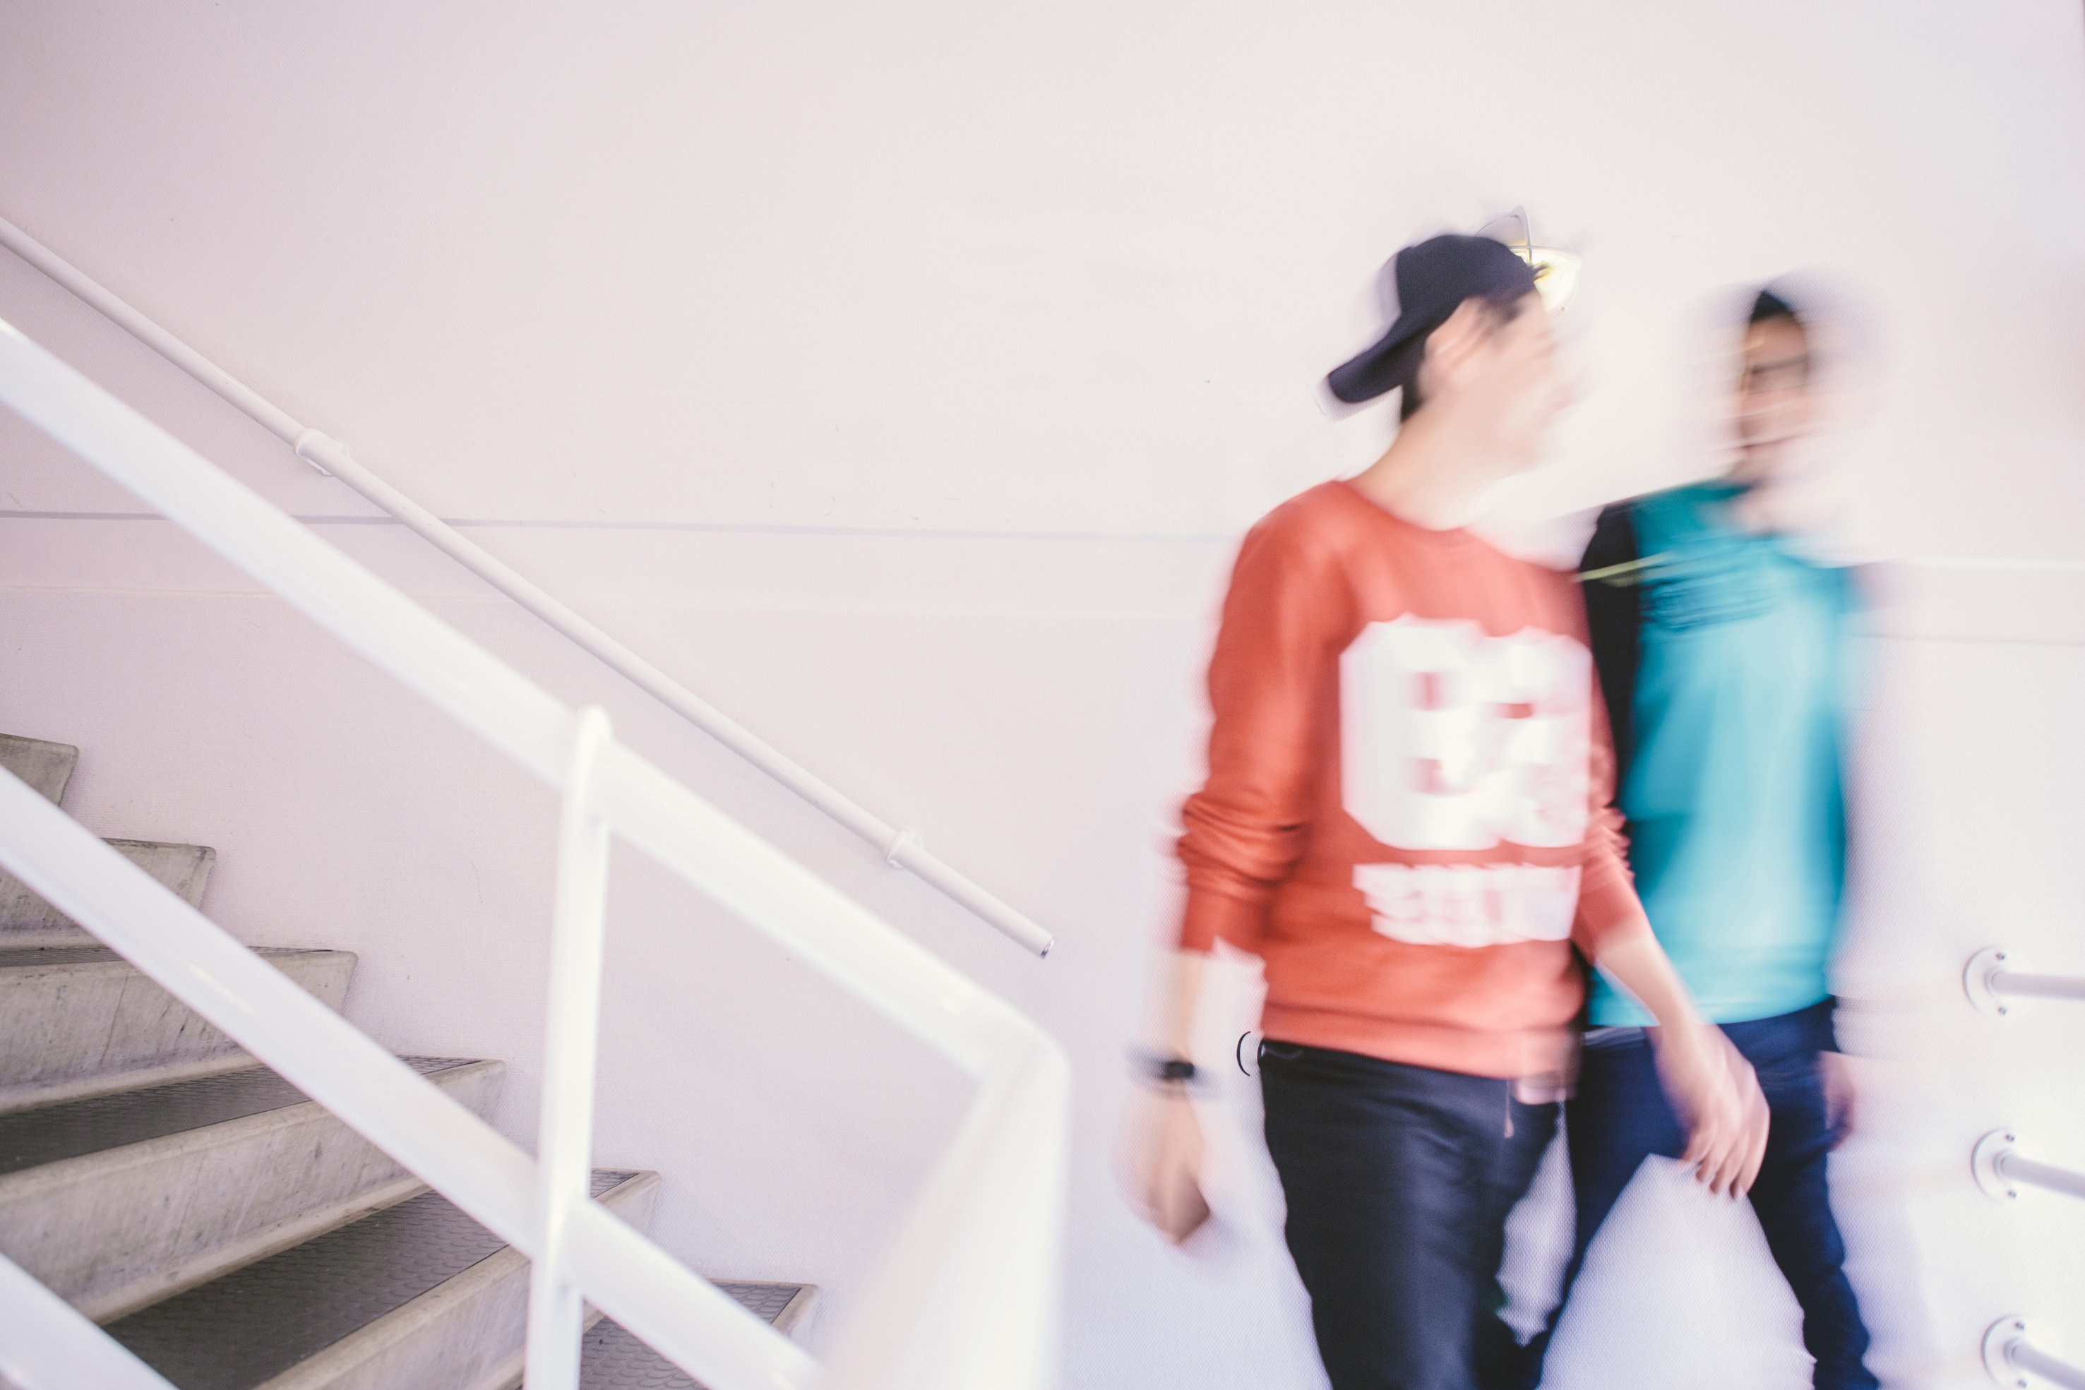
Uddannelse – dit barns fremtid

Slide 2
Dit barn skal vælge uddannelse
Bedre muligheder for job
Højere løn
Personlig udvikling
Mere selvtillid
Status

Slide 3
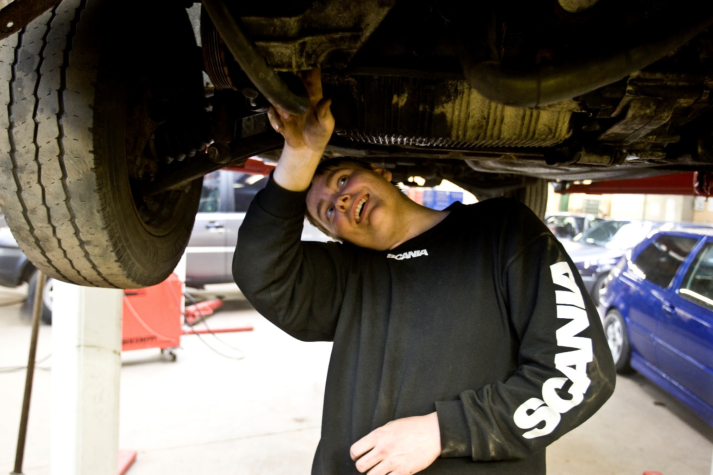
Krav til unge i uddannelse
Den unge skal:
selv ønske at tage uddannelsen
møde hver dag til tiden
deltage aktivt i undervisningen og i skolens sociale liv
tage ansvar og være selvstændig
forberede sig og lave lektier
Især i de gymnasiale uddannelser er der meget hjemmearbejde

Slide 4
Uddannelsesparat?
Eleverne vurderes til erhvervsuddannelse, gymnasial uddannelse eller begge
Faglige krav:
Elever, der har mindre end 4 i karaktergennemsnit i 8. klasse, får særlig hjælp til at blive uddannelsesparate
Efter 9. eller 10. klasse og indtil et år efter:
For at begynde på en erhvervsuddannelse efter 9. eller 10. klasse skal eleven have mindst 2 i gennemsnit i dansk og matematik
Hvis man har en aftale med en virksomhed, regnes man for uddannelsesparat uanset karakterer
Gymnasial uddannelse: Helhedsvurdering, hvor karaktererne indgår

Slide 5
Uddannelsesparat?
Personlige krav
Er eleven motiveret for at tage en uddannelse og for at lære noget?
Er eleven selvstændig og kan tage initiativ, fx i opgaveløsninger?
Er eleven forberedt til timerne?
Møder eleven til tiden og hver dag?
Er eleven begyndt at tænke over sit valg af uddannelse?
Sociale krav
Kan eleven samarbejde med andre og bidrage positivt?
Har eleven forståelse og respekt for andre mennesker?
Er eleven tolerant og kan arbejde sammen med andre?

Slide 6
Uddannelser efter 9. og 10. klasse
Job eller videre uddannelse
Erhvervsuddannelser evt. som eux- forløb
Gymnasiale uddannelser
Andre uddannelser
9. eller 10. klasse

Slide 7
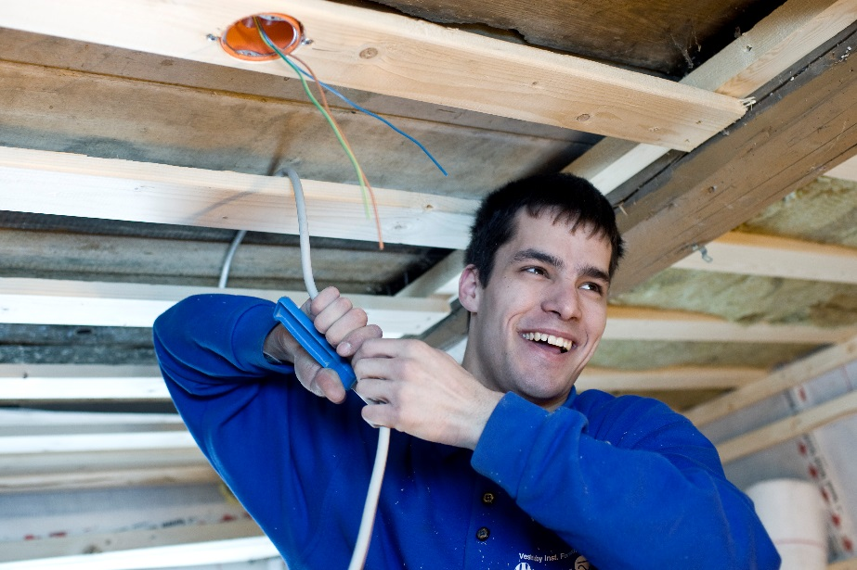
Erhvervsuddannelser med mange muligheder
Elektrikere kan
få job hos installatør eller entreprenør
starte egen virksomhed
læse videre – fx til installatør, teknolog eller ingeniør
SOSU-assistenter kan
få job på hospital eller plejehjem
læse videre til sygeplejerske, bioanalytiker, fysioterapeut eller radiograf
Kontoruddannede kan
få arbejde i alle typer virksomheder
fortsætte på videregående uddannelser

Slide 8
Erhvervsuddannelser
Grundforløb 1 (½ år)
Grundforløb 2 (½ år)
Hovedforløb (1-4 år)
Grundforløb 1: De unge vælger fagretning og beslutter hvilken uddannelse de ønsker
Grundforløb 2: De unge lærer det, der kræves for at begynde på uddannelsens hovedforløb
Hovedforløb: Veksler mellem skole og praktik i virksomhed eller skolepraktik

Slide 9
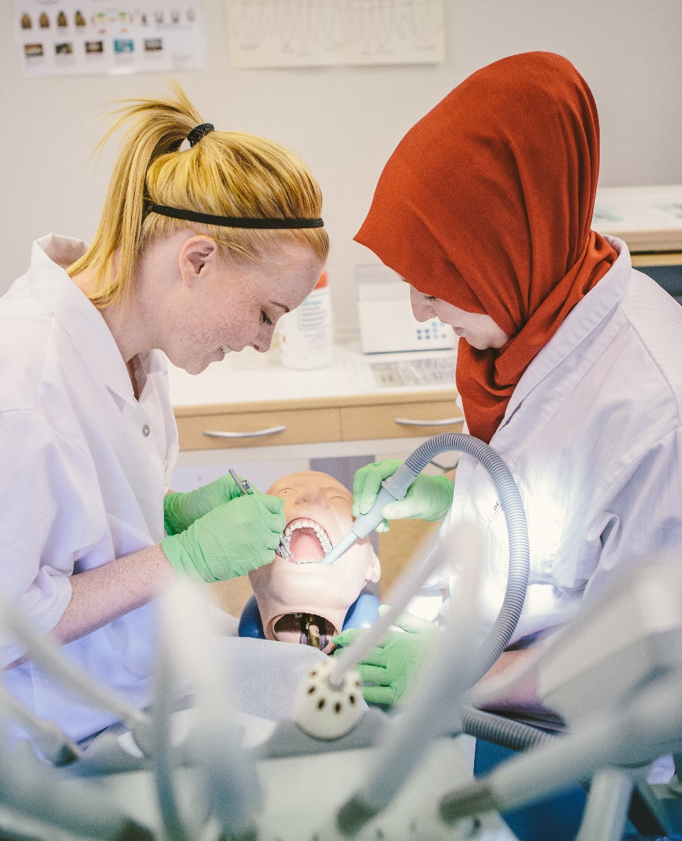
Eux: erhvervsuddannelse med studiekompetence
Erhvervsuddannelse med gymnasiale fag
Længere uddannelsestid
Afsluttes både med erhvervsuddannelsesbevis og eux-bevis
Giver adgang til videregående uddannelser
Eux er altid en del af finansuddannelsen og kontoruddannelsen

Slide 10
Gymnasiale uddannelser
Htx: Teknisk gymnasium (3 år)
Hhx: Handelsgymnasium (3 år)
Stx: Alment gymnasium (3 år)
Hf: Højere forberedelseseksamen (2 år)
Muligheder: Kortere eller længere videregående uddannelse, fx miljøteknolog, datamatiker, lærer, sygeplejerske, økonom eller ingeniør.

Slide 11
Gymnasiale uddannelser
Adgangskrav til stx, hhx og htx
Man skal have afsluttet 9. eller 10. klasse i folkeskolen eller haft tilsvarende undervisning
Man skal have søgt om optagelse direkte efter 9. eller 10. klasse
Man skal have aflagt folkeskolens obligatoriske afgangsprøver
Man skal have modtaget to til fire års prøveforberedende undervisning i fransk eller tysk og have aflagt prøve, hvis faget var et valgfag
Man skal være uddannelsesparat til gymnasial uddannelse

Slide 12
Andre uddannelser
Egu (2 år): Praktisk uddannelse med praktik og skoleundervisning
Kombineret ungdomsuddannelse (maks. 2 år): Erhvervstema, rettet mod job lokalt/regionalt
AVU – almen voksenuddannelse: Enkeltfag, der forbereder til fx hf

Slide 13
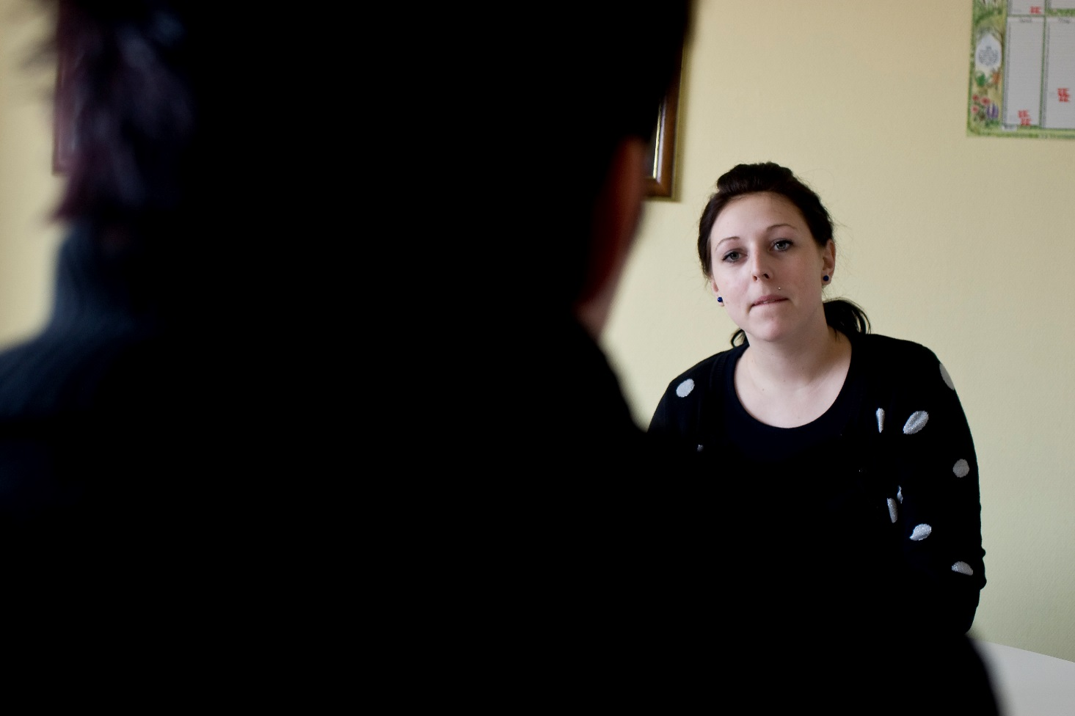
Her får eleverne vejledning
UU-vejleder på skolen eller i UU-center
Online på eVejledning.dk
Information om job og uddannelse på ug.dk
Det lokale jobcenter

Slide 14
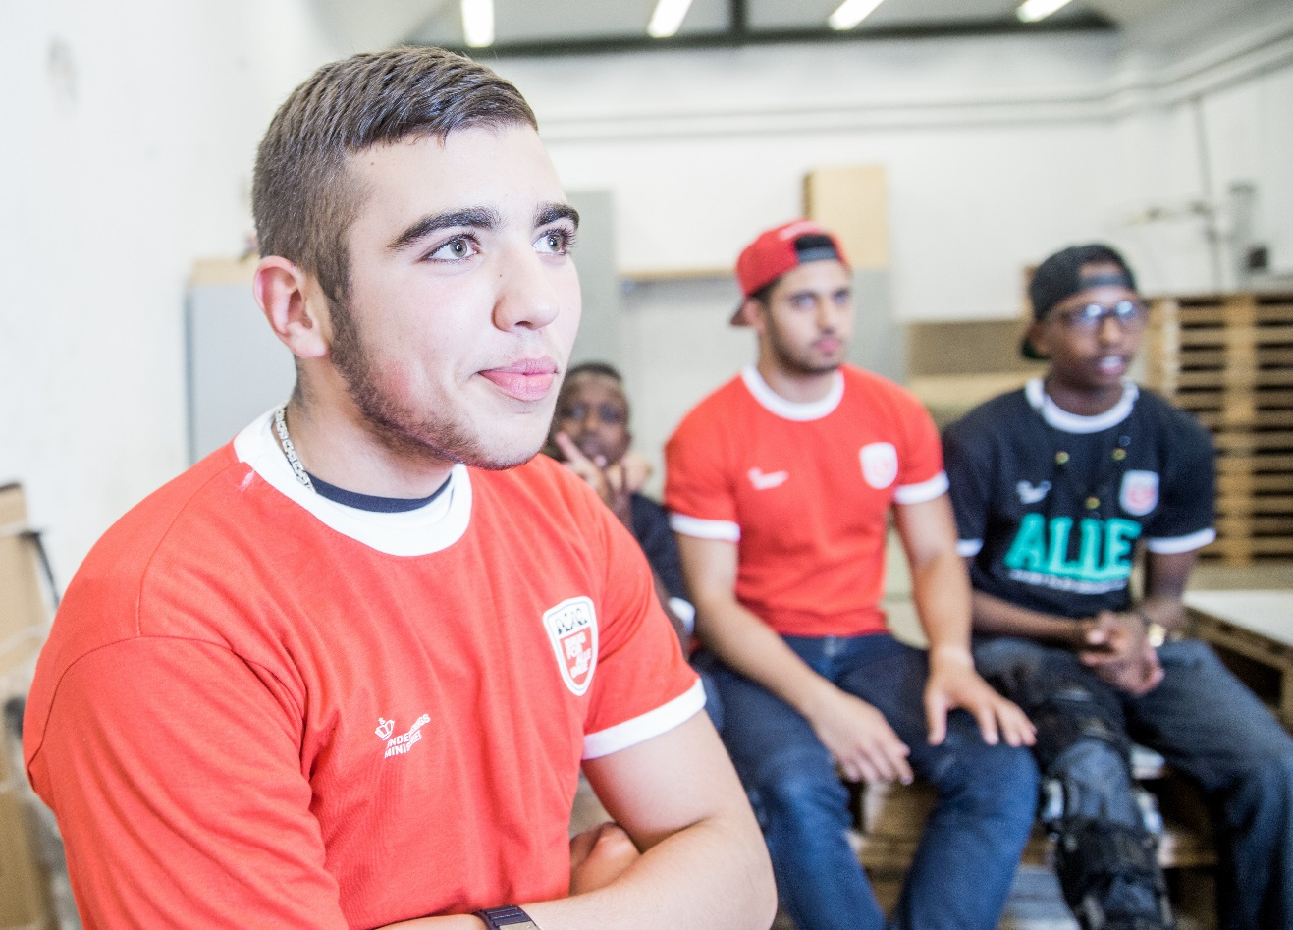
Gode råd til forældre
Anerkend den unges ønsker
Stil åbne spørgsmål
Spørg: Hvad er du god til?
Spørg: Hvor er du henne om fem år?
Bevar en god relation til dit barn
Lyt til den unge
Søg information

Slide 15
Kolofon
Udarbejdet af Schultz for Undervisningsministeriet
© Undervisningsministeriet, 2015
Fotos:
Ulrik Jantzen: dias 1, 2, 9, 10, 14
Lars Skaaning: dias 3, 7, 13
Bemærk venligst: Alle fotos er ophavsretsbeskyttede og må ikke kopieres eller benyttes i andre sammenhænge

